Slide 1
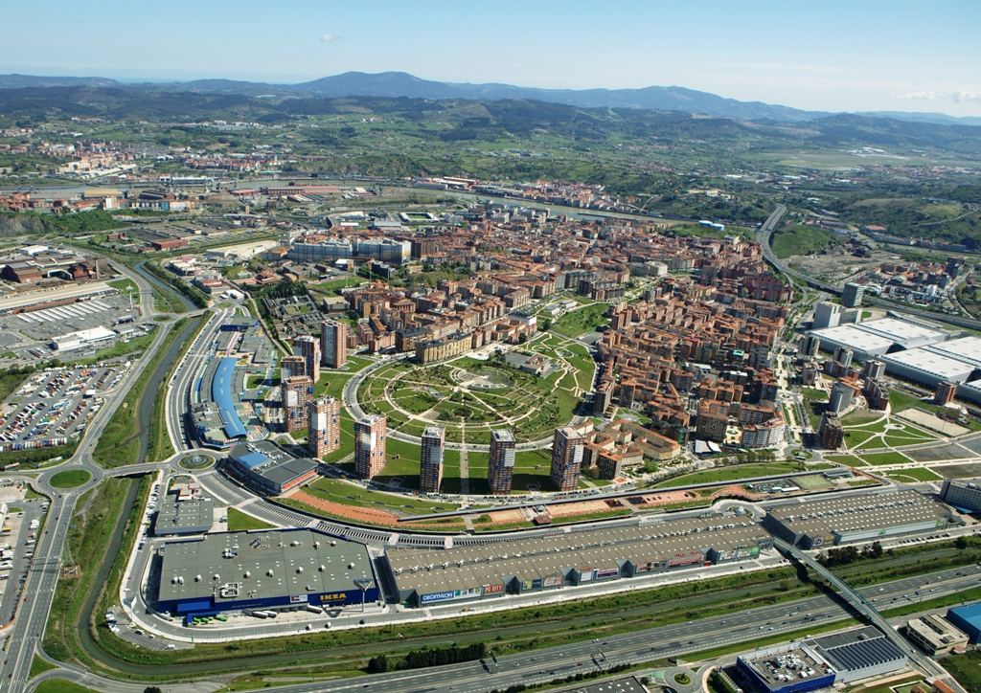

MONUMENTOS DE BARAKALDO
Colegio San Vicente de Paúl 2012-2013
Rebeca Fernández

Slide 2
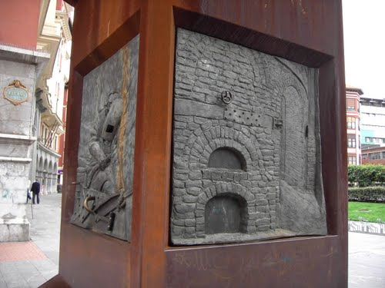
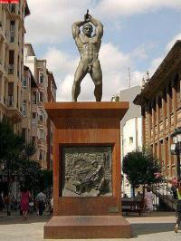
1.-Monumento a la industria

Slide 3
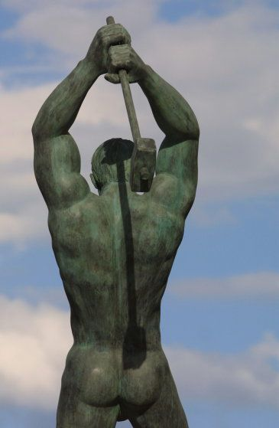
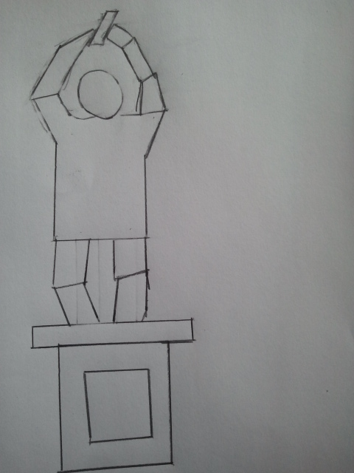
Imagen de la escultura situada en la Herriko plaza. Es una obra de bronce y acero corten realizada por Lucas Alcalde e inaugurada el 17 de mayo de 2002. Está formada por una figura de un hombre sobre un pedestal. En las cuatro caras del pedestal hay cuatro relieves en bronce que recuerdan el pasado fabril de la ciudad: el antiguo cargadero de mineral, un soldador, un herrero y la boca del horno de una ferrería. La figura del hombre situada sobre el pedestal aparece desnuda, con una maza levantada sobre la cabeza.

Slide 4
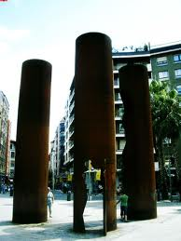
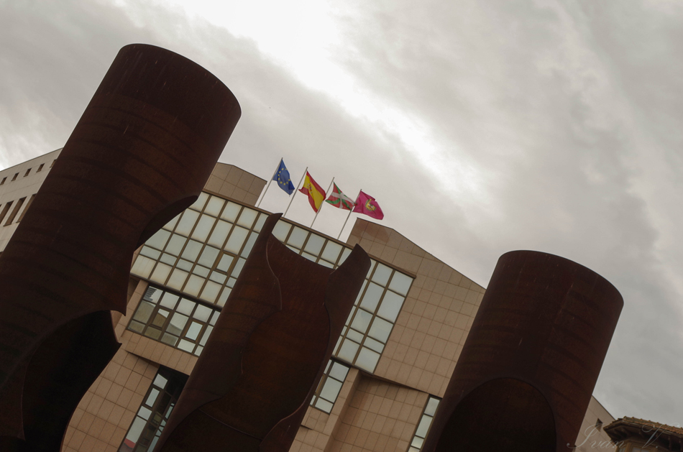
2.Chimeneas de Ibarrola

Slide 5
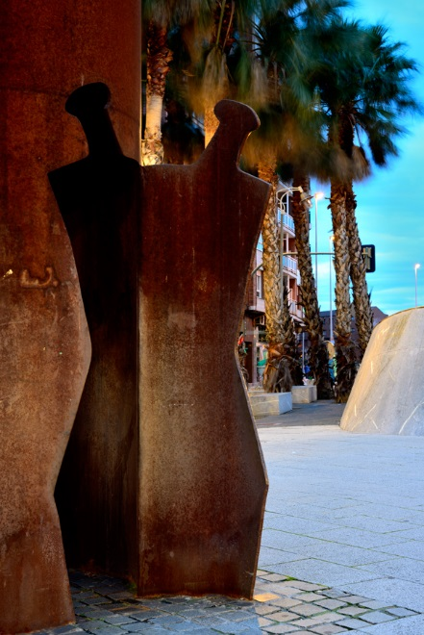
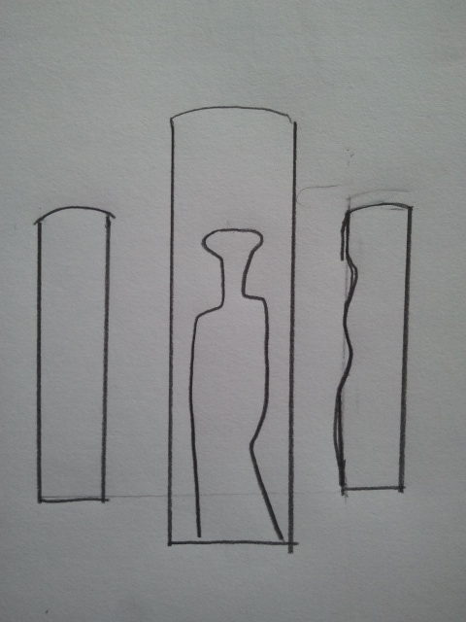
En la parte central de la Plaza Bide Onera se encuentra este conjunto escultural “Las Chimeneas”, obra de Agustín Ibarrola. Se trata de tres esculturas de 7 metros de largo realizadas en acero corten y separadas unos dos metros entre sí. Representan el pasado de la localidad y constituyen un homenaje al paisaje industrial que ofrecía Barakaldo a principios del siglo XX.

Slide 6
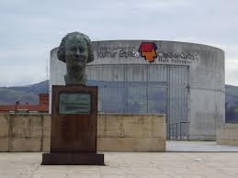
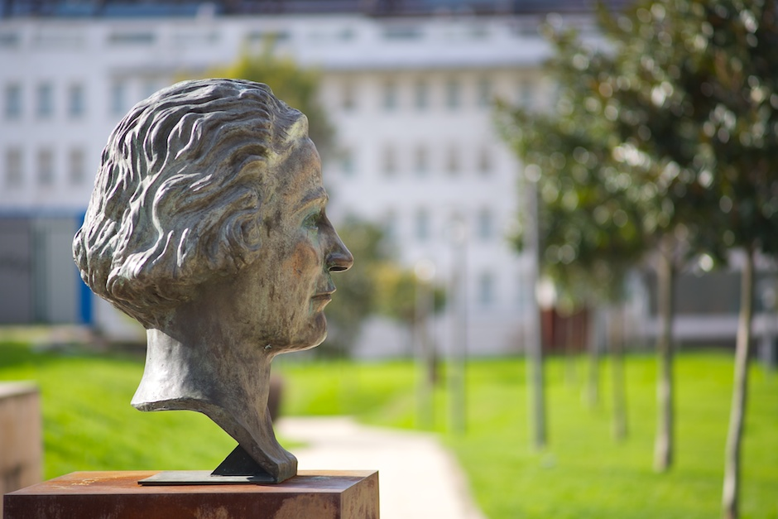
3.Busto de Clara Campoamor

Slide 7
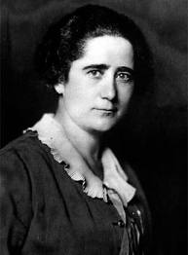
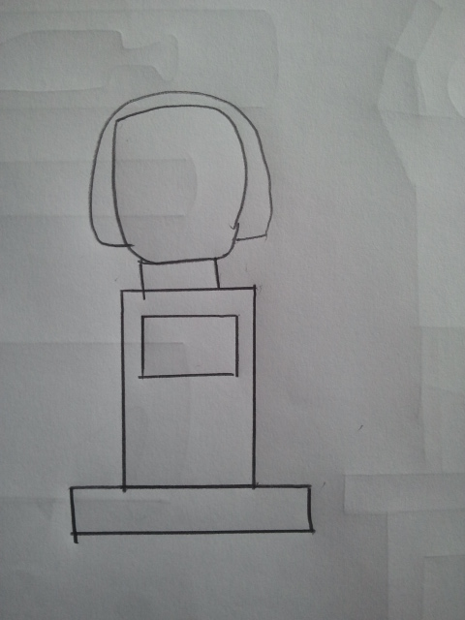
Situada a la entrada de la casa de la cultura de Gernikako Arbola se encuentra este busto de Clara Campoamor que fue una política, defensora de los derechos de la mujer y principal impulsora del sufragio femenino en España, logrado en 1931, y ejercido por primera vez por las mujeres en las elecciones de 1933.

Slide 8
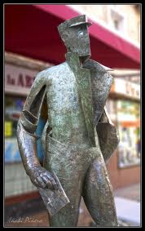
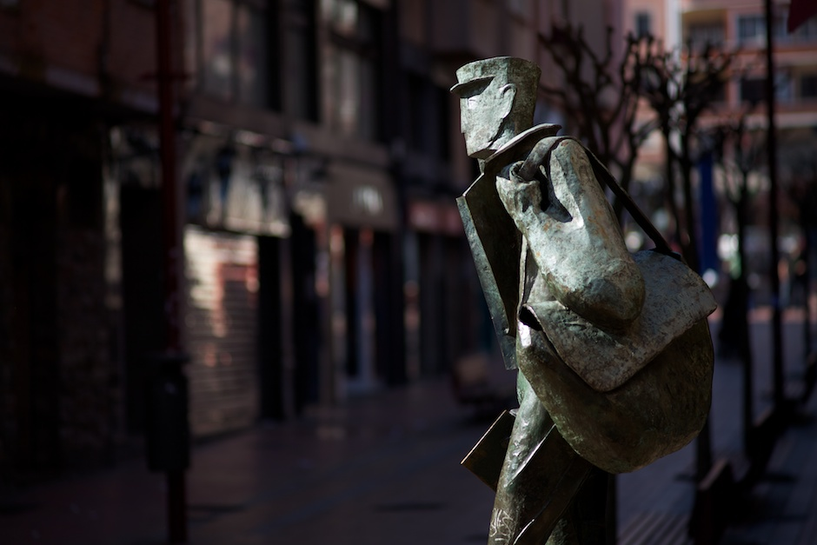
4.El Cartero

Slide 9
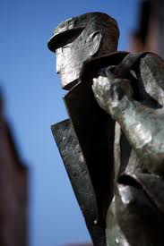
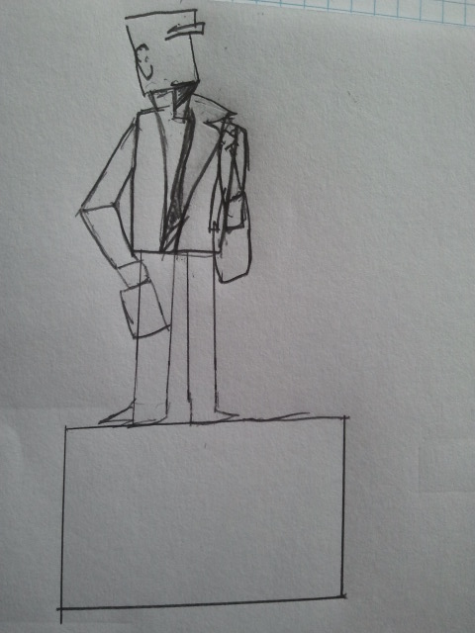
En el espacio peatonal de la calle Zaballa y adyacentes, se localiza una escultura de José Ramón Gómez Nazabal, denominada "El Cartero“.

Slide 10
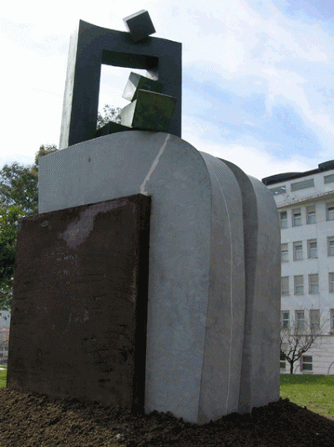
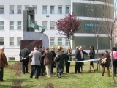
5. Emakume. Homenaje a la mujer.

Slide 11
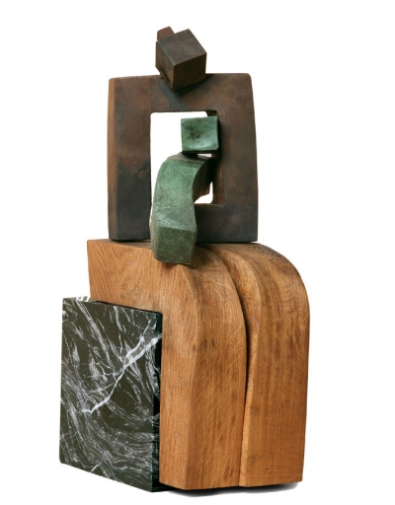
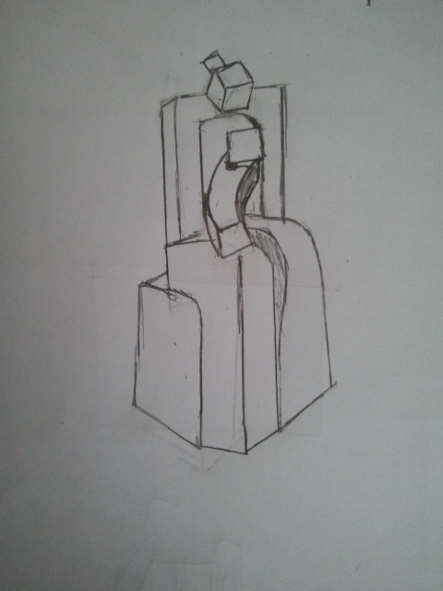
Esta escultura de Jesús Lizaso está ubicada en los aledaños de la Casa de Cultura Clara Campoamor. Se inauguró el 14 de marzo del 2008 y está hecha con acero corten, mármol, hierro y bronce y mide 4’70 metros.
Es una escultura que homenajea a la mujer barakaldesa.

Slide 12
FIN

